Slide 1
琥珀酸地文拉法辛缓释片
（欧悦欣）

Slide 2
目录
1
药品基本信息
2
安全性
3
有效性
4
创新性
5
公平性

Slide 3
基本信息1/2
琥珀酸地文拉法辛缓释片基本信息
通用名 | 琥珀酸地文拉法辛缓释片
注册规格 | 50mg | 注册分类 | 化药3类
适应症 | 用于成人抑郁症（MDD）的治疗
用法用量 | 常规用药，推荐剂量：50mg，每天一次，空腹或进餐时服用；超过50mg/d，再增加服药剂量不能进一步缓解病症；
中国大陆首次上市时间 | 2023年 | 是否独家 | 独家
全球首个上市国家/地区及上市时间 | 美国，2008年 | 是否为OTC药物 | 否
是否在鼓励仿制药清单 | 《第二批鼓励仿制药品目录》品种
参照药品建议 | 盐酸文拉法辛缓释胶囊
参照药品选择理由 | 从分子、机制层面看，地文拉法辛与文拉法辛最为相似 文拉法辛临床使用广泛，亦是指南推荐的A级抗抑郁药 地文拉法辛是文拉法辛的主要活性代谢产物，是文拉法辛的升级换代产品
与参照药品或已上市的同治疗领域药品相比的优势 | 较盐酸文拉法辛，琥珀酸地文拉法辛具有 4 大优势： 1. 代谢简单，药物间相互作用小，共病患者联合用药更加安全 2. 受众广泛，肝功能损伤患者可使用推荐剂量，保证疗效 3. 使用便捷，无需滴定给药，提高患者依从性，减少医疗资源占用 4. 疗效稳定，代谢不受CYP2D6基因型影响，保证超快、中速、弱代谢各种基因分型患者 疗效一致

Slide 4
基本信息2/2
抑郁症负担较重，目录内药物起效慢、联合用药风险大、
特殊人群使用受限，地文拉法辛可提供用药新选择
抑郁症复发率高，疾病负担重
抑郁症是一种常见且严重的精神障碍，中国抑郁症(MDD)患者总体发病率为3.84%^{[1]} ，患病人群约5300万，总体复发率高达50%～85%，其中50%的患者在疾病发生后2年内复发^{[2]} ；
MDD与患者功能和生活质量严重损害相关，在中国MDD是所有疾病中伤残损失寿命年排名第二的疾病。
抑郁症治疗存在临床未满足需求
起效慢：美国STAR*D研究显示，抗抑郁药平均起效时间为5.7周^{[3]} ；
联合用药风险大：对于躯体共病患者（此类患者占比约72%），临床常需联合用药，药物间相互作用(DDI)风险较大；
特殊人群使用受限：抑郁症对肝病患者的生活质量、病死率有较大影响^{[4]} ，目前肝损患者服用常用抗抑郁药需减量甚至禁用；
使用不便：目录内抗抑郁药均需滴定，增加患者就诊频率，加重医疗机构及患者负担；低依从性是抗抑郁长期治疗的一个主要问题。
地文拉法辛可 1 周快速起效；
地文拉法辛不经CYP2D6途径代谢，DDI风险小，联合用药更安全；
肝损患者使用地文拉法辛不需减少剂量，可足剂量给药保证疗效；
地文拉法辛无需滴定，减少医疗资源占用，提高患者依从性。
[1] J Affect Disord. 2021 Jun 1;288:10-16. [2] 中国抑郁障碍防治指南（第二版） [3] Am J Psychiatry. 2006 Jan;163(1):28-40. [4]中国肝脏病杂志:电子版, 2018, 10(3):6.

Slide 5
安全性
地文拉法辛全球上市15年，完成百余项临床研究，
较文拉法辛，整体不良反应发生少且发生率更低，
具有更好的安全性和耐受性
2016年加拿大成人抑郁症指南（CANMAT）显示：较文拉法辛，地文拉法辛的不良反应发生较少且发生率更低。
地文拉法辛不良反应发生率相对降低：嗜睡(-76%)、性功能障碍(-63%)、震颤(-60%)、失眠(-47%)、头晕(-35%)、恶心(-29%)、出汗(-29%)、口干(-8%) ；
地文拉法辛未发生的不良反应：头痛、紧张、无力、厌食、腹泻、激动；
Can J Psychiatry. 2016 Sep;61(9):540-60.

Slide 6
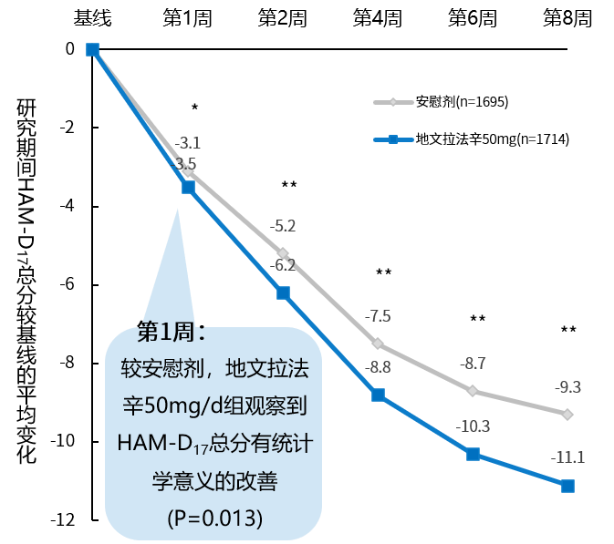
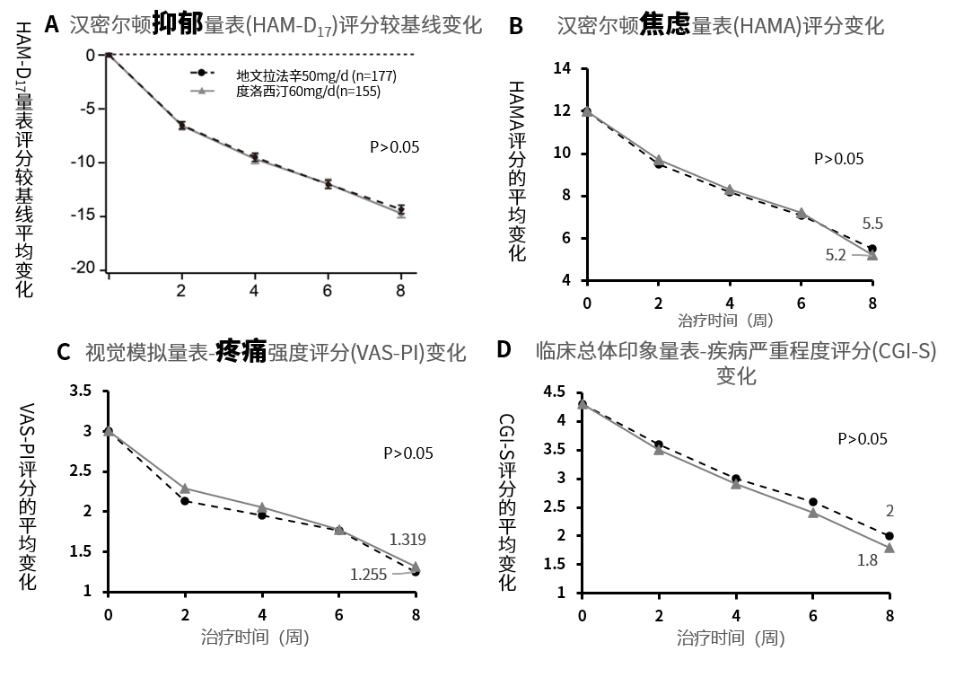
有效性
1/2
地文拉法辛一周快速起效、疗效持续，全面改善抑郁、
焦虑、疼痛三大症状
9项随机双盲、安慰剂对照研究事后分析：
地文拉法辛一周起效，疗效持续^{[1]}
在中国开展的多中心、随机双盲、双模拟、阳性对照III期研究证实：地文拉法辛全面改善抑郁、焦虑、疼痛症状^{[2]}
HAM-D₁₇ 汉密尔顿17项抑郁量表
*P = 0.013 地文拉法辛50mg /d vs.安慰剂
**P < 0.001 地文拉法辛50 mg/d vs.安慰剂
[1] J Clin Psychopharmacol. 2017 Oct;37(5):555-561. [2] J Affect Disord. 2023 May 15;329:72-80.

Slide 7
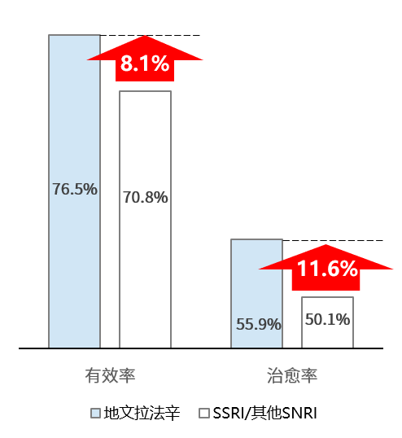
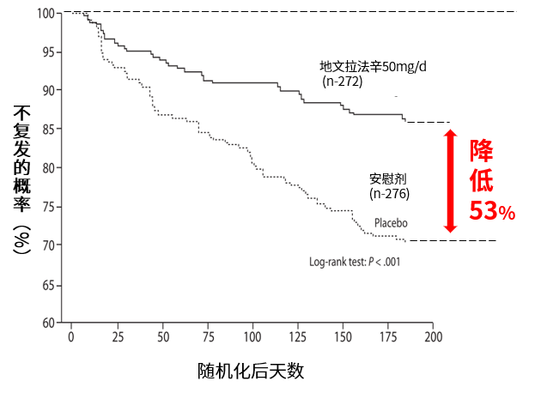
有效性
2/2
真实世界证据及长期试验数据证实地文拉法辛高治愈、
低复发，多国权威指南均为最高级别推荐
真实世界研究显示：使用地文拉法辛12个月有效率相对提高8.1%，治愈率相对提高11.6%^{[1]}
长期试验证实：较安慰剂，使用地文拉法辛无抑郁天数更长，6个月复发率相对降低53%^{[2]}
地文拉法辛获得
多国指南一线推荐
复发率: 地文拉法辛vs安慰剂 14.3% vs. 30.2%
美国 | APA指南^{[3]} （2010） | 一线 最高级别
加拿大 | CANMAT指南^{[4]} （2016） | 一线 最高级别
澳大利亚 | RANZCP指南^{[5]} （2020） | 一线 最高级别
备注
1.SSRI：选择性5-羟色胺再摄取抑制剂，包括艾司他普兰、舍曲林、帕罗西汀、氟西汀、西酞普兰及氟伏沙明；
2.其他SNRI：文拉法辛、度洛西汀
将接受20周地文拉法辛50mg/天治疗有效的患者随机双盲分为地文拉法辛或安慰剂观察6个月内复发情况。
[1] Clin Drug Investig. 2021 Dec;41(12):1055-1066.
[2] J Clin Psychiatry. 2013 Feb;74(2):158-66.
[3]《2010美国APA重性抑郁障碍的治疗指南(第三版)》
[4]《2016加拿大情绪和焦虑治疗网络(CANMAT)临床指南：成人抑郁症的管理》
[5]《2020皇家澳大利亚和新西兰精神科医师学会(RANZCP)情绪障碍临床实践指南》

Slide 8
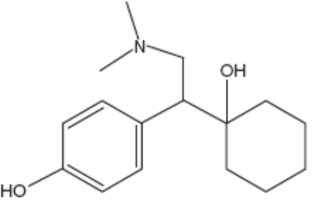
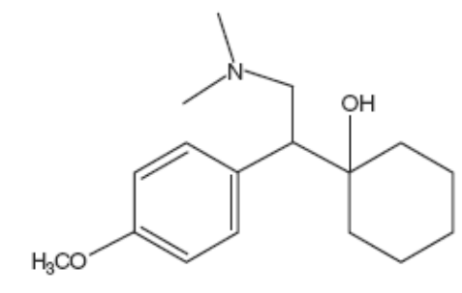
创新性
1/2
在文拉法辛基础上去甲基后，化学结构优化，绝对生物
利用度高达80%，6小时快速达峰，联合用药更安全
地文拉法辛是化学结构更优的SNRI
化合物
化学结构
分子式
分子量
较文拉法辛，地文拉法辛：
对转运体的选择性更强^{[1]}
绝对生物利用度更高^{[2,3]}
活性药物达峰更快^{[4]}
代谢途径更简单安全^{[2,3,5]}
琥珀酸地文拉法辛
去甲基
C₁₆H₂₅NO₂·C₄H₆O₄·H₂O
399.48
盐酸文拉法辛
C₁₇H₂₇NO₂·HCI
313.87
地文拉法辛与文拉法辛的选择性及药代动力学特性对比：
经CYP2D6代谢的药物
化合物 | 转运体选择性(Ki, nM) |  | 绝对生物利用度 | 达峰 时间 | 代谢途径是否通过CYP2D6 | 药物-药物间相互作用
地文拉法辛 | NE | 558 | 80% | 6h | 否 | 小 联合用药更安全
 | 5-HT | 40
文拉法辛 | NE | 2480 | 45% | 10h* | 是，占89% | 大 与其他经CYP2D6代谢药物相互作用风险大
 | 5-HT | 82
分类 | 药物名称
β受体阻滞剂 | 普萘洛尔、美托洛尔
抗心律失常药 | 普罗帕酮
抗高血压药 | 异喹胍、吲哚拉明
抗心绞痛药 | 特罗地林
镇痛药 | 曲马多
抗精神病药 | 利培酮
止咳平喘药 | 可待因、右美沙芬
备注：
1、ki越小，对转运体的选择性越强
2、*文拉法辛代谢成O-去甲基文拉法辛(地文拉法辛)后，O-去甲基文拉法辛的达峰时间
3、75%药物由细胞色素CYP450酶进行代谢，其中CYP2D6是最主要亚型之一
4、SNRI：选择性5-羟色胺和去甲肾上腺素再摄取抑制剂
[1]Expert Rev Neurother 8(12)，1787-1797 (2008)
[2]琥珀酸地文拉法辛缓释片说明书.
[3]盐酸文拉法辛缓释胶囊说明书
[4]Clin Drug Investig.2011;31(3):155-67
[5]中国临床药理学杂志, 2007, 23(003):223-226

Slide 9
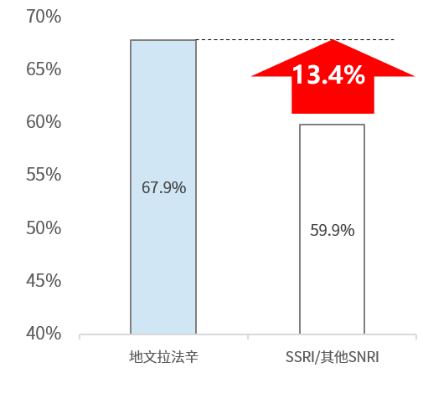
创新性
2/2
地文拉法辛列入“重大新药创制”科技重大专项，
是唯一无需滴定SNRI，提高依从性；
肝损患者无需减少剂量，足量用药保证疗效
依从率：真实世界研究显示，较SSRI、文拉法辛及度洛西汀，使用地文拉法辛12个月服药依从率相对提高13.4%^{[4]}
琥珀酸地文拉法辛缓释片被列入“重大新药创制”科技重大专项。
地文拉法辛、文拉法辛及度洛西汀的使用方法对比：
名称 | 使用方法 | 肝损患者用法用量
琥珀酸地文拉法辛 缓释片 | 固定剂量 50mg/天^{[1]} | 推荐剂量50mg，常规使用^{[1]}
盐酸文拉法辛 缓释胶囊 | 滴定 75-225mg/天^{[2]} | 总剂量必须减少50%^{[2]}
盐酸度洛西汀 肠溶胶囊 | 滴定 20-60mg/天^{[3]} | 不能用于慢性肝病或者肝硬化的患者^{[3]}
备注
1.SSRI包括艾司他普兰、舍曲林、帕罗西汀、氟西汀、西酞普兰及氟伏沙明；
2.其他SNRI：包括文拉法辛、度洛西汀
[1]琥珀酸地文拉法辛缓释片说明书
[2]盐酸文拉法辛缓释胶囊说明书
[3]盐酸度洛西汀肠溶胶囊说明书
[4] Clin Drug Investig. 2021 Dec;41(12):1055-1066
SSRI：选择性5-羟色胺再摄取抑制剂
SNRI：选择性5-羟色胺和去甲肾上腺素再摄取抑制剂

Slide 10
公平性
地文拉法辛为《第二批鼓励仿制药品目录》品种，属于
国家鼓励仿制临床必需、疗效确切、供应短缺的药品
所治疗疾病对公共健康的影响
抑郁症严重影响患者个人及家庭正常工作、生活，加重社会负担，甚至威胁公共安全；
地文拉法辛为《第二批鼓励仿制药品目录》品种，属于国家鼓励仿制临床必需、疗效确切、供应短缺的药品；
符合“保基本”原则
地文拉法辛可提高依从性及治愈率、降低复发率，降低抑郁症疾病负担，保障国民心理健康；
弥补目录短板
地文拉法辛可增加患者用药选择性（现有医保目录内药物联合用药风险较大、使用不便，肝损伤患者使用受限）；
临床管理难度
无需滴定，可提高患者依从性；
适应症明确，适用科室明确，易于监管，不易出现超适应症应用，且患者主观性滥用精神疾病药物的可能性极低；
备注：2022年8月31日，国家药典委员会核名函件(药典化函(2022)134号)要求，将“琥珀酸去甲文拉法辛"的中文通用名修订为"琥珀酸地文拉法辛"，同时制剂更名为“琥珀酸地文拉法辛缓释片”。

Slide 11
感谢观看
琥珀酸地文拉法辛缓释片
为抑郁症患者提供更快速、更安全、更便捷的治疗选择！

